Slide 1


Основи на програмирането
Откриване на курса
СофтУни
Преподавателски екип
Софтуерен университет
www.softuni.bg

Slide 2
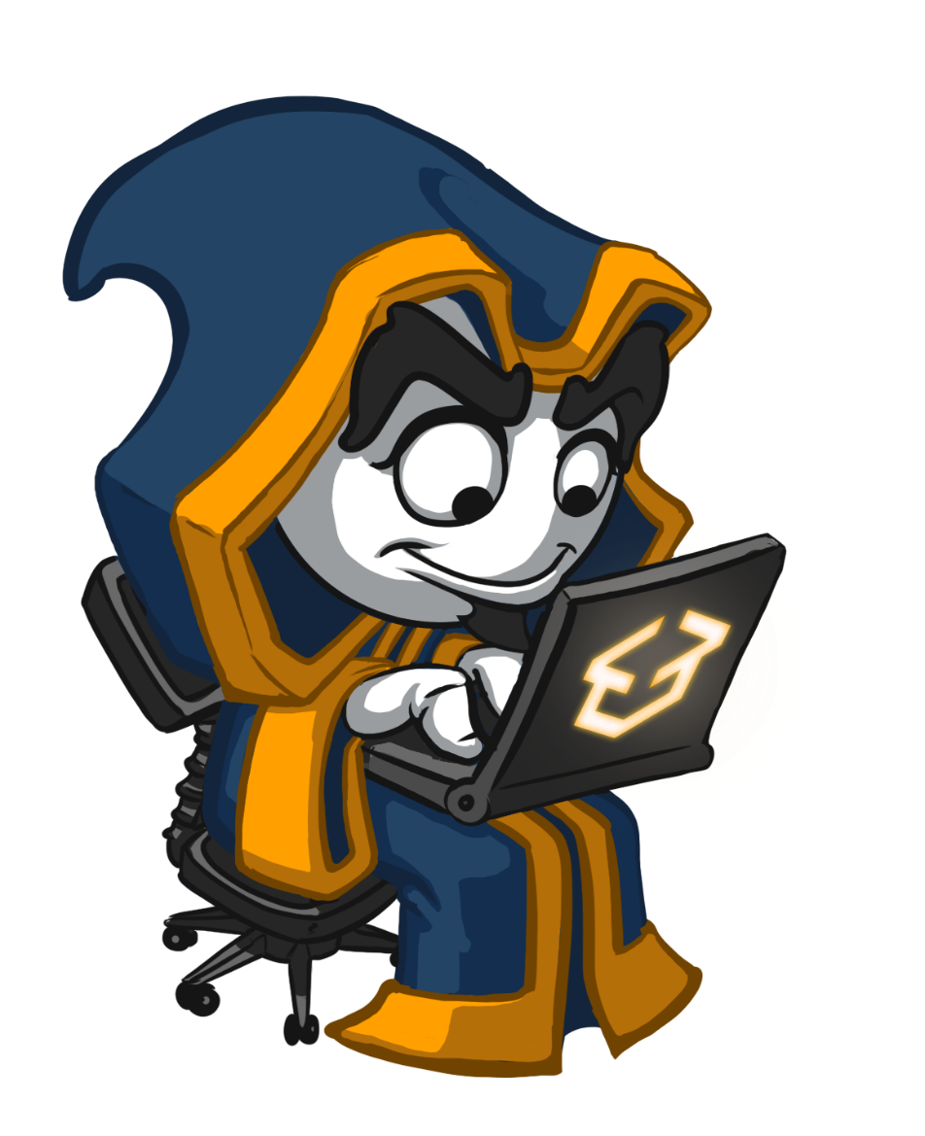
Съдържание
Цели на курса
Учебна програма
Преподаватели
Домашни, изпити и оценяване
Учебни ресурси
Организационна част

Slide 3
Имате въпроси?
sli.do #pb-sept

Slide 4
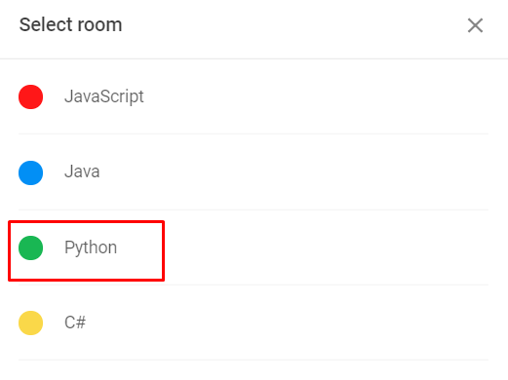

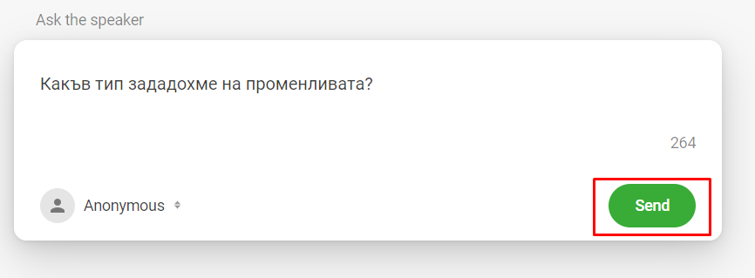
Използване на пратформата sli.do
Може да задавате въпросите си в платформата sli.do
Необходимо е да въведете pb-sept
След това задайте въпроса си

Slide 5













Диамантени партньори

Slide 6

Цели на курса

Slide 7
Цели на курса
Курсът "Основи на програмирането" дава:
Въведение в един от най-търсените програмни езици на пазара в България
Познания върху основни концепции от информационните технологии
Базово алгоритмично мислене
Първа крачка в едно ново и динамично начинание
7

Slide 8

Учебна програма

Slide 9
Учебна програма
Първи стъпки в програмирането
Проверки
По-сложни проверки
For-цикъл
While-цикъл
Вложени цикли
Подготовка за изпит

Slide 10
Разпределение на лекция
Дейност | Времетраене
Лекционна част | 60 минути
Почивка | 15 минути
Лекционна част | 50 минути
Почивка | 15 минути
Лекционна част | 40 минути

Slide 11

Преподаватели

Slide 12
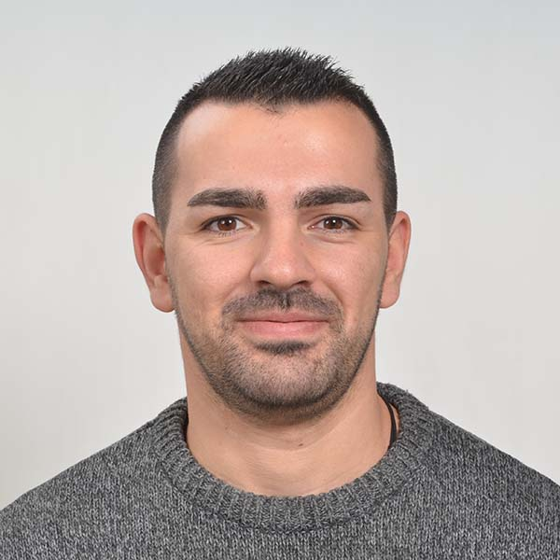
Преподаватели
Марио Захариев
Топ студент в СофтУни
Магистър по киберсигурност
Има интерес към Python, JavaScript,
Artificial Intelligence и Go
Занимава се и с научни изследвания свързани с изкуствен интелект и машинно обучение

Slide 13
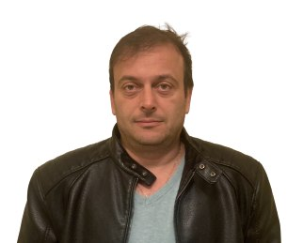
Преподаватели
Иван Шопов
Топ студент в СофтУни
Python developer
Ко-лектор на Python Programming Basics

Slide 14

Домашни, изпити и оценяване

Slide 15
Упражнения и домашни
Упражненията са много важни!
Трябва да програмирате всеки ден!
Във всяко учебно занятие има задачи
Решаваме част от тях по време на занятие
Решенията трябва да бъдат предадени в Judge системата: judge.softuni.org
За дa получите 5% бонус: задачите трябва да бъдат предадени в Judge системата до 16 октомври
15

Slide 16

Система за онлайн оценяване (Judge)
Всички изпити и домашни се тестват автоматизирано
През онлайн Judge система: judge.softuni.bg
Ще я използвате на всяко учебно занятие
Влиза се с вашия softuni.bg акаунт

Slide 17
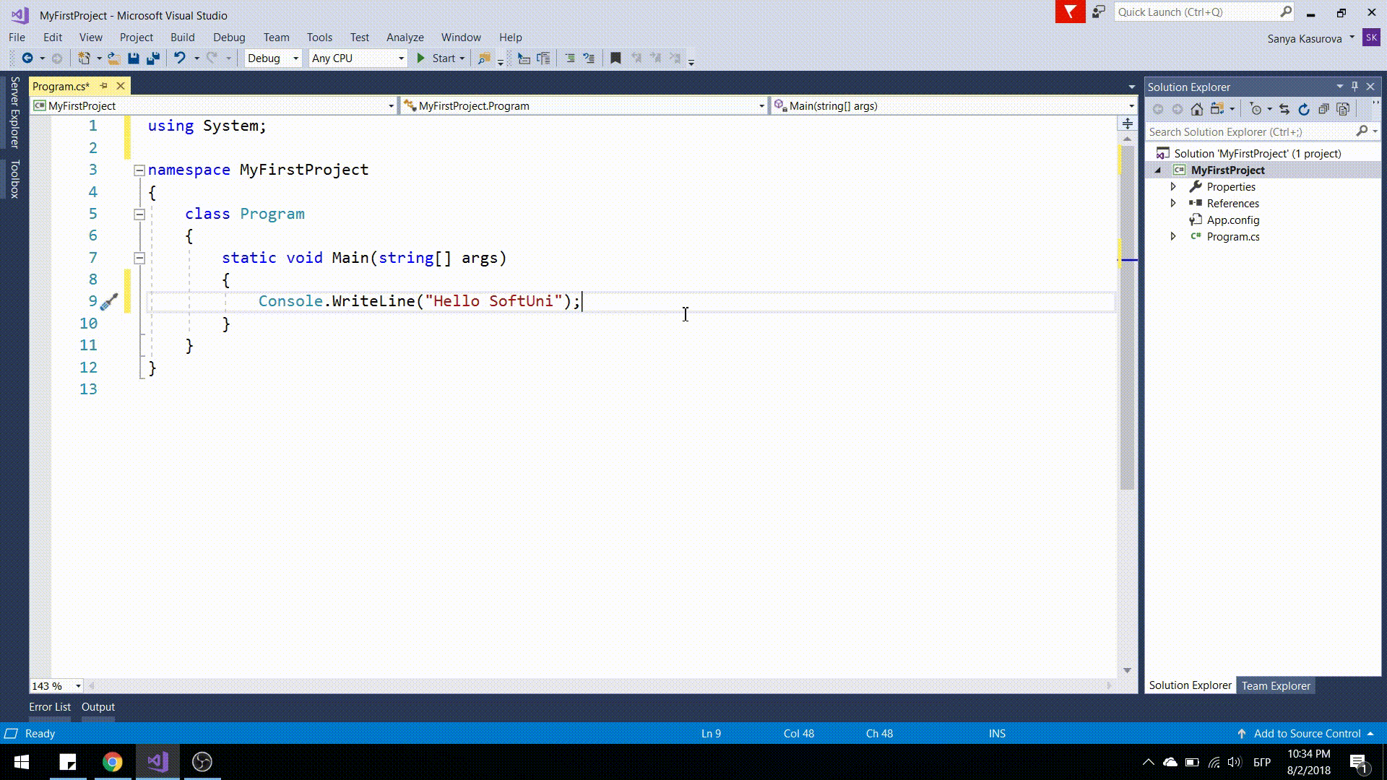
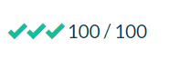
Как работи тестването в Judge системата?
Качвате сорс кода (програмата)
Програмата се проверява с поредица тестове
За всеки успешен тест получавате точки

Slide 18
Изпити
Курсът "Основи на програмирането" завършва с онлайн практически и теоретичен изпит:
Предварителен изпит – 14 и 15 октомври
Редовен изпит – 21 и 22 октомври
Ранно плащане – до 18 септември включително (50 лв)
Късно плащане – до 16 октомври включително (100 лв)
18

Slide 19
Онлайн практически изпит
6 задачи за 4 часа в judge системата
Задача с прости операции и пресмятания
Задача с условни конструкции
Задача с вложени условни конструкции
Задача с for-цикъл
Задача с while-цикъл
Задача с вложени цикли
19

Slide 20

Онлайн теоретичен изпит
15 въпроса за 30 минути в quiz системата
Затворени въпроси
Един верен отговор
20

Slide 21

Резултати от изпит
Оценката от изпита е видима в раздел "Обучения" във вашия профил
При резултат < 4.00
Препоръчва се повтаряне на курса
При резултат >= 4.00
Записване на Fundamentals Module

Slide 22


СофтУни сертификат
Практически изпит 100%
Домашни 5%
ОЦЕНКА
22

Slide 23
ЦПО сертификат
Практически изпит
Теоретичен изпит
ОЦЕНКА
23

Slide 24

Какво ни трябва за курса?

Slide 25
Страница на курса и материали
Официална страница на курса "Основи на програмирането":
Влизайте редовно във форума на СофтУни:
Обсъждайте задачите с колеги
Намирайте решения на всички задачи
Споделяйте код / решения / идеи / проблеми
https://softuni.bg/courses/programming-basics/
https://softuni.bg/forum

Slide 26


Презентации, видеа и домашни
Всички презентации, видеа, домашни и други материали са отворени с публичен достъп
Посетете страницата на вашия курс, за да ги достъпите

Slide 27
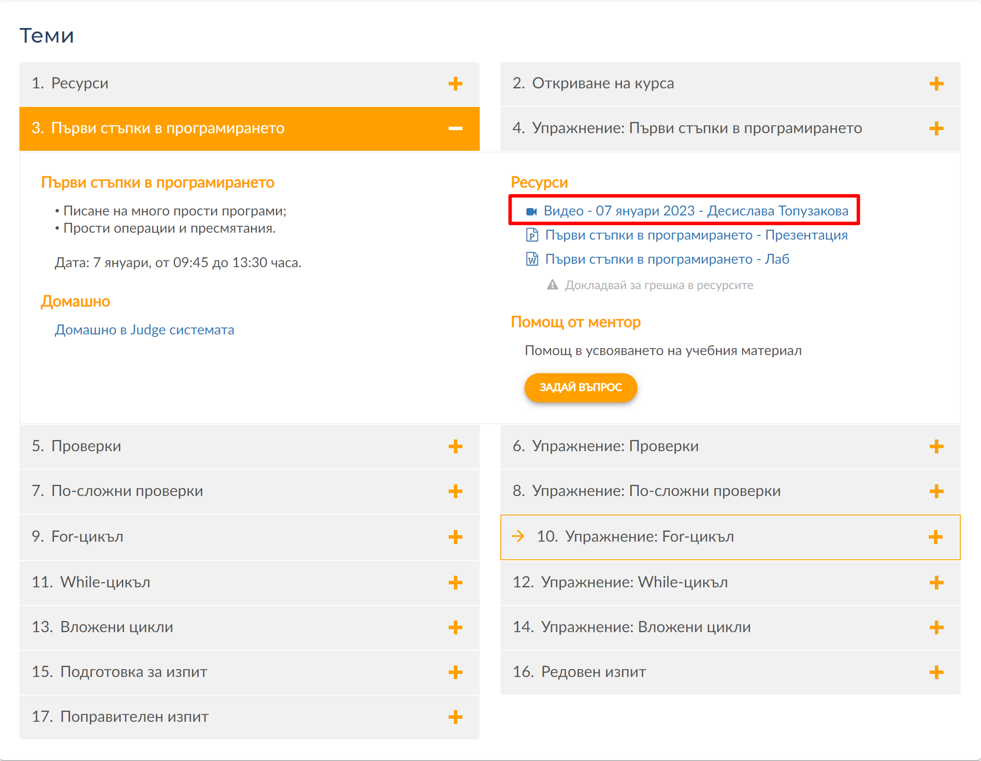
Достъп до материалите в курса
Презентацията, ресурсите и всички останали материали се намират в страницата на курса, под съответната лекция:
Необработена версия на видеото от занятието е налична непосредствено след занятието в страницата на курса

Slide 28


Препоръчителен Софтуер
Софтуер за обучението в настоящия курс:
PyCharm Community 2021
Алтернативи:
PyCharm Community 2019
Atom
Кликвайки на всяка от средите за разработка може да намерите инструкции за инсталацията им

Slide 29

Организационна част
Запознайте се платформата SoftUni

Slide 30
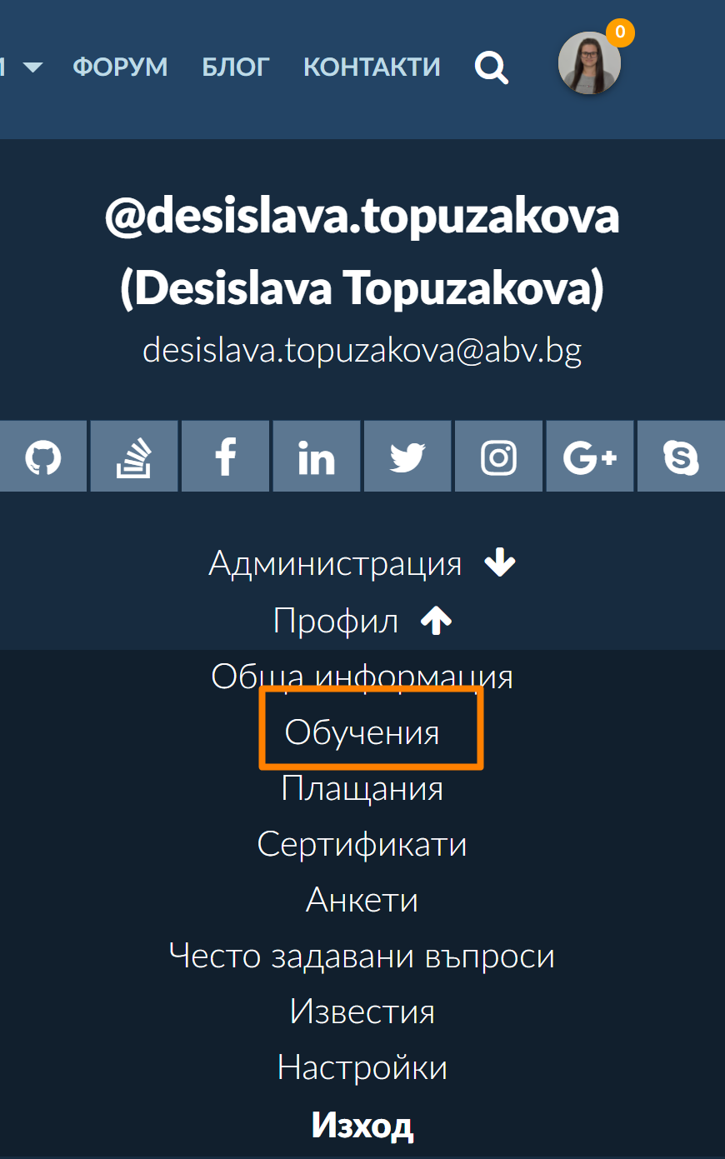
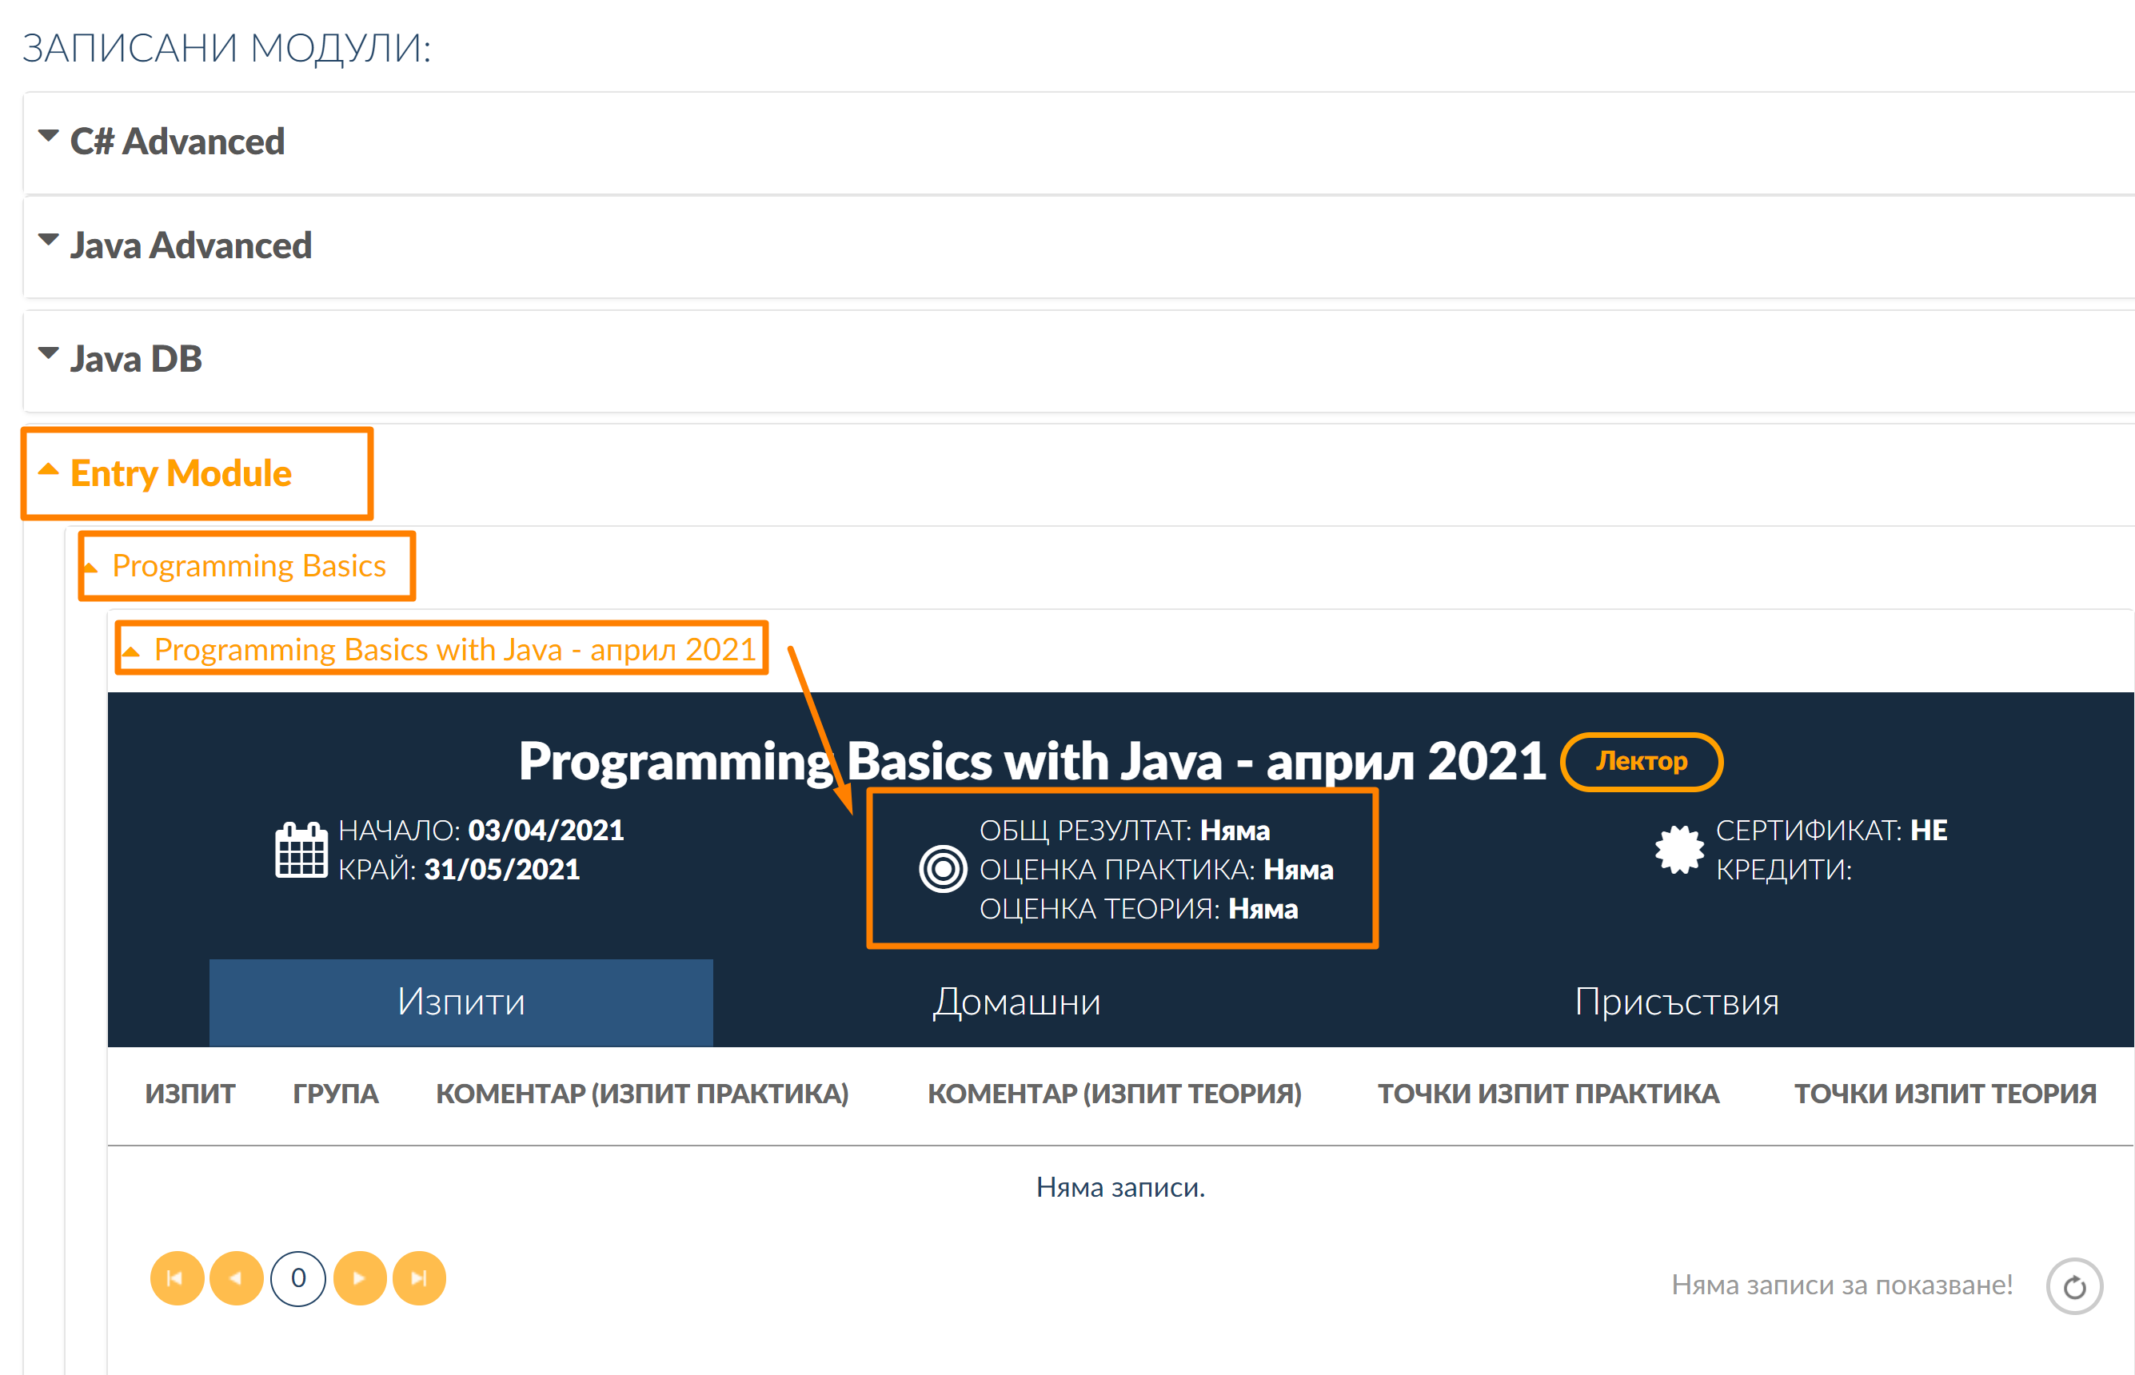
Вашите обучения
В секция "Обучения" ще откриете курсовете, за които сте записан/на, също и оценките от изпита си.

Slide 31
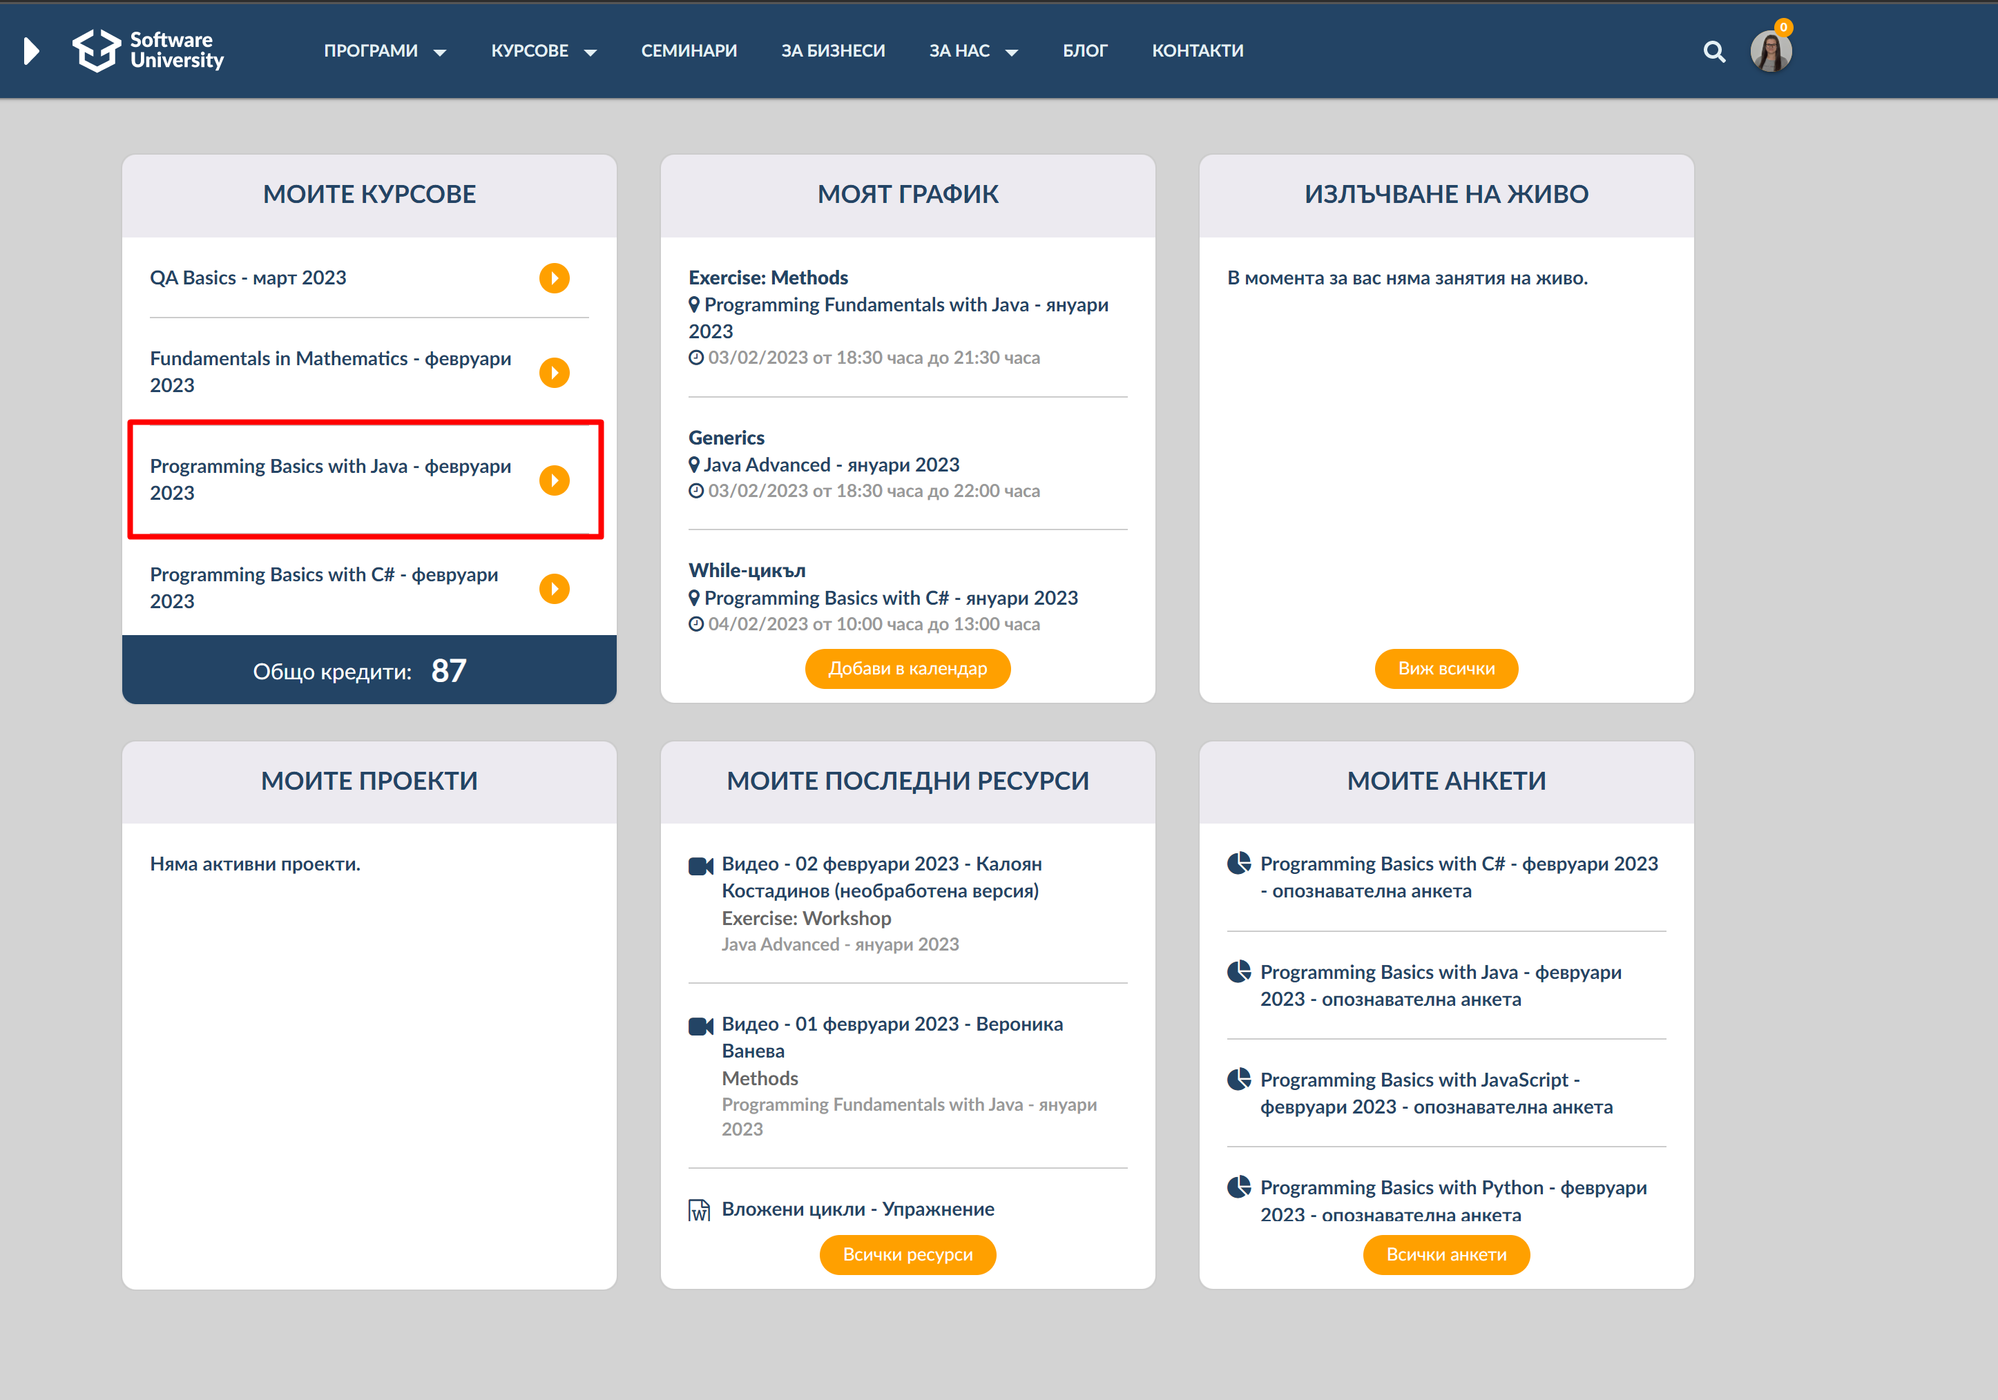
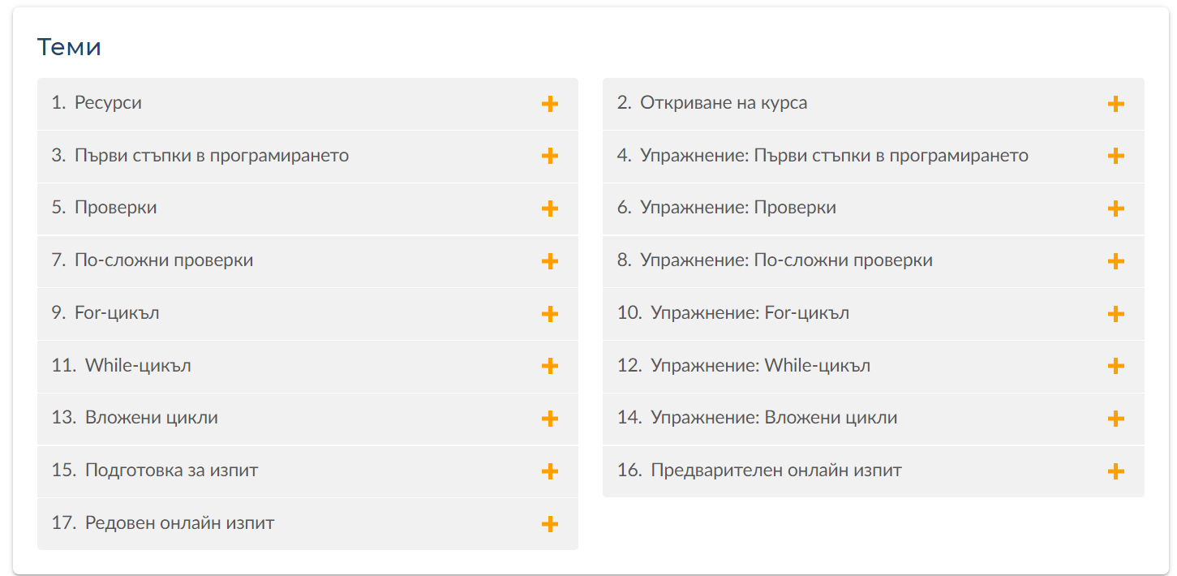
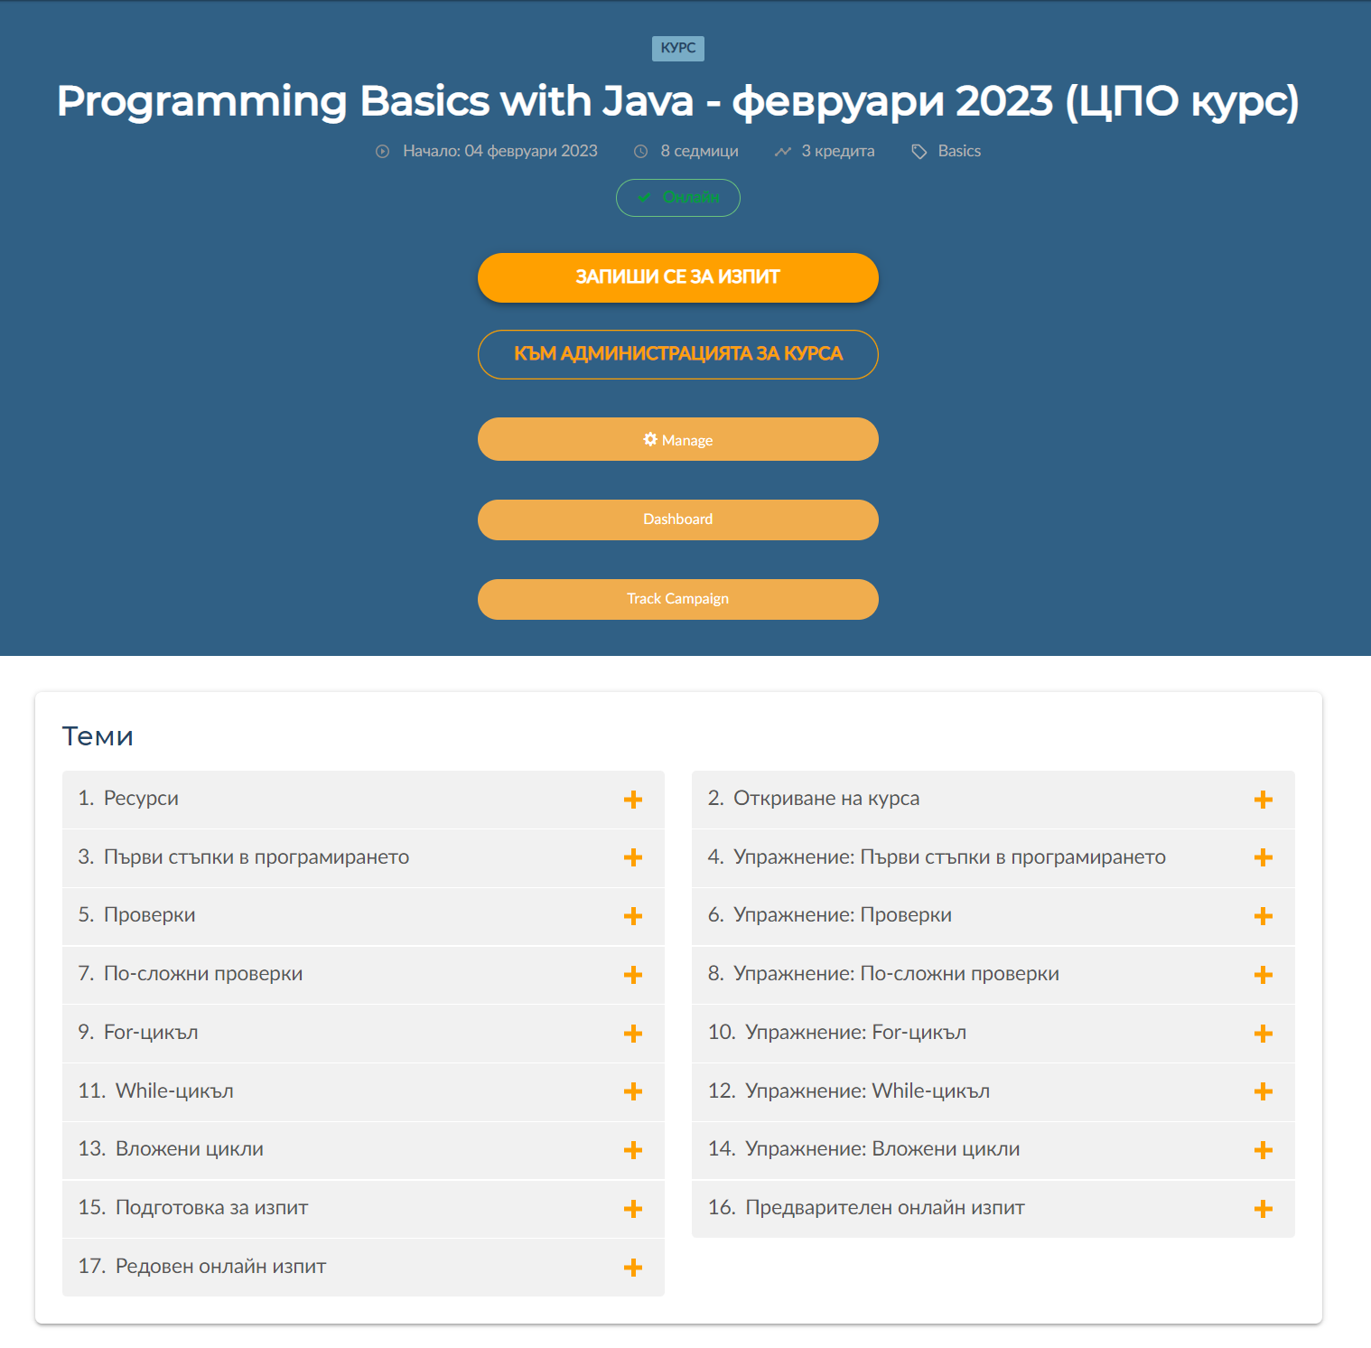
Страница на курса

Slide 32
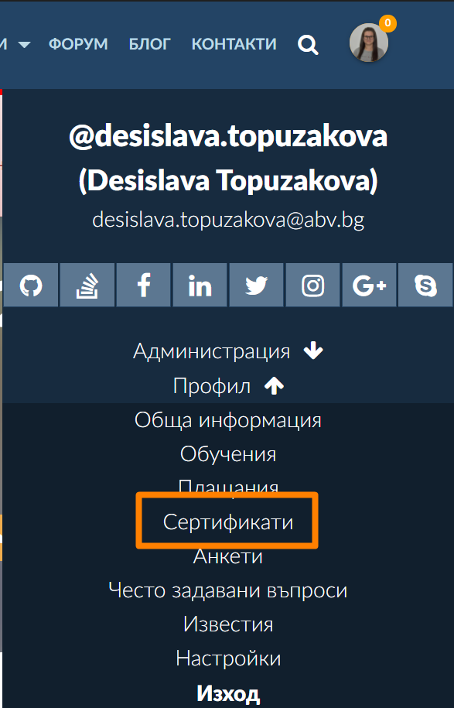
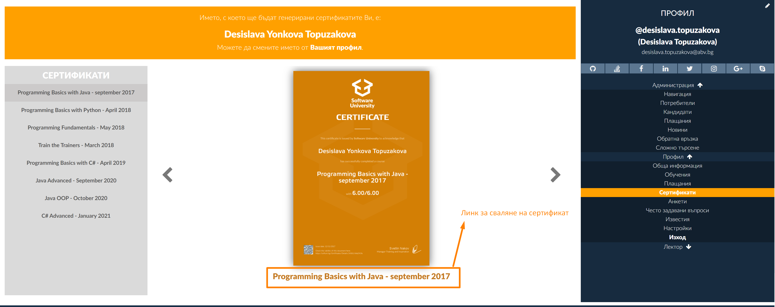
Вашите Сертификати
В секция " Сертификати" ще откриете сертификатите, които сте получили от СофтУни за курсовете, които сте преминали с оценка над 5.00.

Slide 33
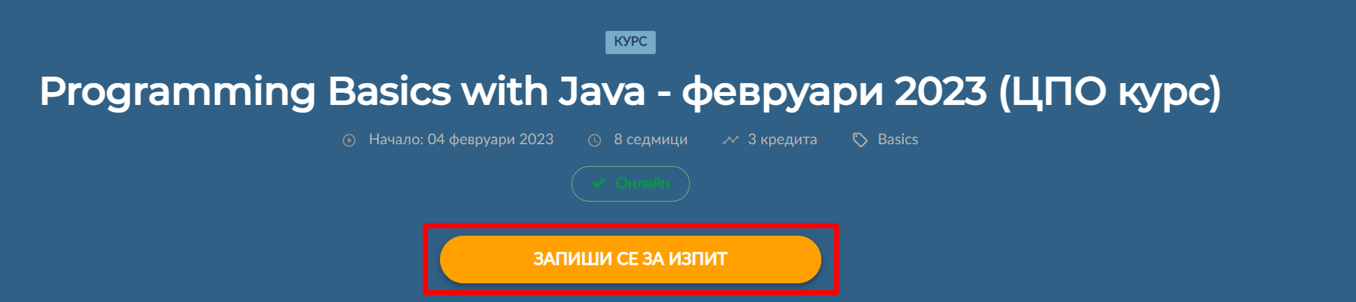
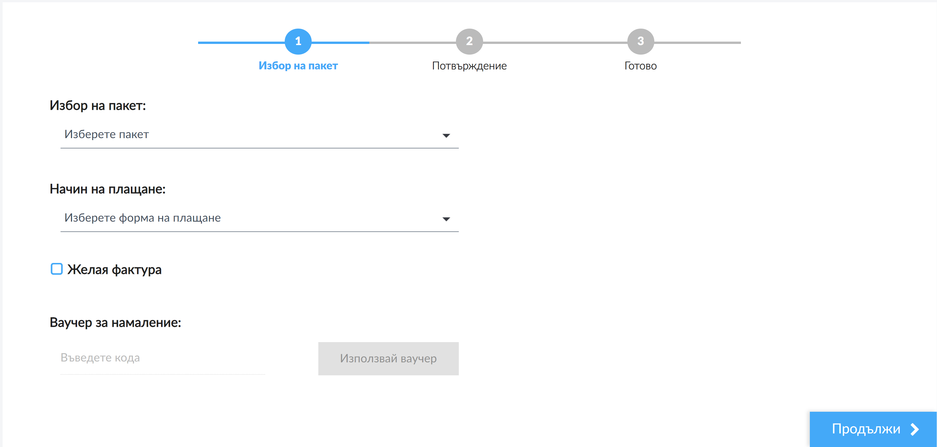
Записване на изпит

Slide 34









Въпроси?

Slide 35
Обучения в Софтуерен университет (СофтУни)
Софтуерен университет – качествено образование, професия и работа за софтуерни инженери
softuni.bg, about.softuni.bg
Фондация "Софтуерен университет"
softuni.foundation
Софтуерен университет @ Facebook
facebook.com/SoftwareUniversity
Дискусионни форуми на СофтУни
forum.softuni.bg
35
Notes:
35

Slide 36

Лиценз
Този курс (презентации, примери, демонстрационен код, упражнения, домашни, видео и други активи) представлява защитено авторско съдържание
Нерегламентирано копиране, разпространение или използване е незаконно
© СофтУни – https://about.softuni.bg
© Софтуерен университет – https://softuni.bg
Notes:
36

